Slide 1















LLM 챗봇 기반
저속노화 식단 제공 시스템
권지수
박하율
이진서
#저속노화
#챗봇 서비스
# 웹사이트

Slide 2





요약
1. 주제 영역
현대 사회에서 기대 수명 증가와 함께 건강한 식단 관리의 중요성 부각
‘저속노화’: 신체적·정신적 변화 속도를 일반적 수준보다 느리게 유지하여 건강수명과 삶의 질 향상
2. 활용 분야
저속노화 식습관 안내 및 실천 지원
개인 맞춤형 건강 관리 앱 및 웰니스 서비스
3. 주요 기능
저속노화에 효과적인 식재료와 영양 성분 정보 체계적 수집
카테고리별 레시피 제공: 밥, 빵, 면, 샐러드, 과일 등
사용자가 선택한 카테고리에 맞는 레시피와 재료별 영양 성분 제공
LLM 챗봇을 통한 실시간 질의응답 및 식단 추천
4. 기대 효과
저속노화 식습관 실천률 향상
건강한 노화 촉진 및 삶의 질 개선
정보가 흩어져 있는 레시피와 영양 데이터의 접근성과 활용성 증대

Slide 3


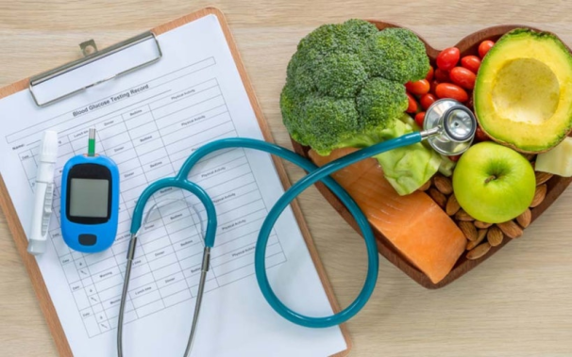


저속노화란 ?
저속노화는 신체적·정신적 변화를 일반적인 속도보다
느리게 일어나도록 하는 과정을 말합니다.
건강수명을 늘리고 삶의 질을 향상시키는 것을
목표로 하며, 올바른 식습관이 핵심 요인으로 꼽힙니다.
특히 균형 잡힌 채식과 항산화 식단은
세포 손상을 줄여 노화 속도를 늦추는 데 도움을 줍니다.
출처: 네이버 블로그

Slide 4


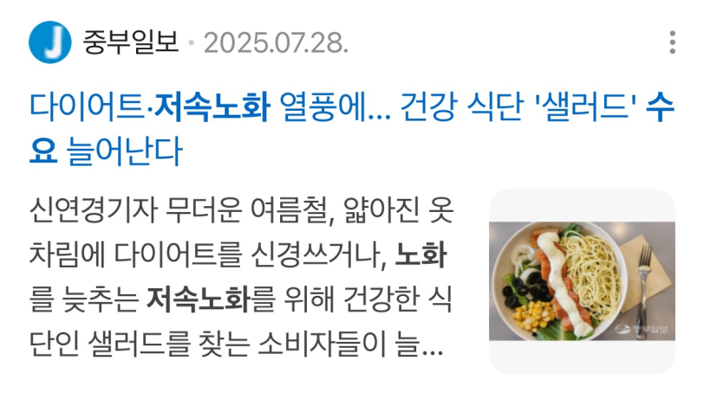
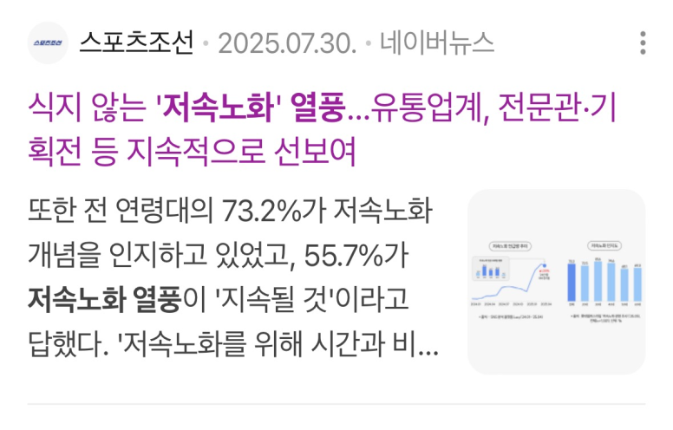
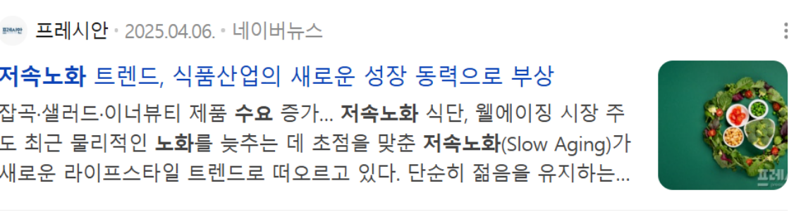
배경
출처: 중부일보, 스포츠조선,프레시안

Slide 5









문제점
정보의 분산
신뢰도 부족
저속노화 관련 정보가 여러 매체에 분산되어 있어,
필요한 식단과 레시피를 찾기 어렵다.
온라인에 존재하는 식단 정보의 근거가 불명확해,
신뢰할 수 있는 자료 접근이 힘들다.
문제점
맞춤형 서비스 부재
실천의 어려움
개인의 식습관이나 취향을 반영한 맞춤형 레시피 추천 시스템이 부족하다.
바쁜 일상 속에서 저속노화 식단을 꾸준히
관리하고 실천하기 어렵다.

Slide 6












해결방안
웹사이트 구현
1. LLM 기반 챗봇 기능
사용자가 챗봇과 대화하며
저속노화 식단과 레시피를
손쉽게 추천받을 수 있음
2. 레시피 탐색 기능
원하는 음식 종류를 선택하면
관련 저속노화 레시피와
영양정보를 한눈에 확인 가능
3. 나의 식단 기록 기능
챗봇을 통해 얻은 레시피를
즐겨찾기 목록으로
저장하고 관리 가능
4. 지속 가능한 식습관 실천 유도
맞춤형 정보 제공을 통해
저속노화를 돕고 꾸준한
식단 관리 습관 형성
5. 커뮤니티 기능
사용자들이 식단 후기와 노하우를
공유하며 건강한 식습관을
지속하도록 지원

Slide 7


개발환경
개발환경
Python
Flask
SQLite
HTML / CSS / JavaScript
VS Code

Slide 8





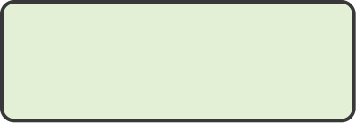


구성 및 기능
챗봇 화면
챗봇과의 대화를 통한 저속노화 식단 레시피 제공
메인 화면 (홈)
식단 기록 화면
사용자 맞춤 레시피 즐겨찾기 목록 제공
커뮤니티 화면
챗봇 관련 문의 및 건의사항 / 레시피 후기 작성

Slide 9
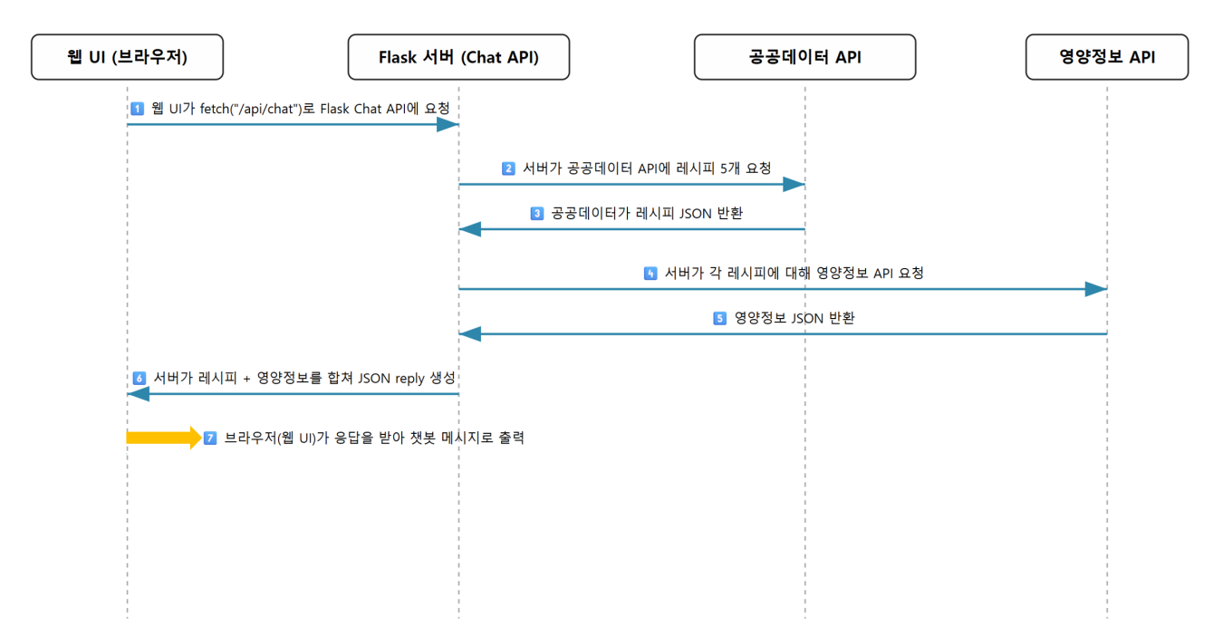
구성 및 기능
시퀀스 다이어그램

Slide 10

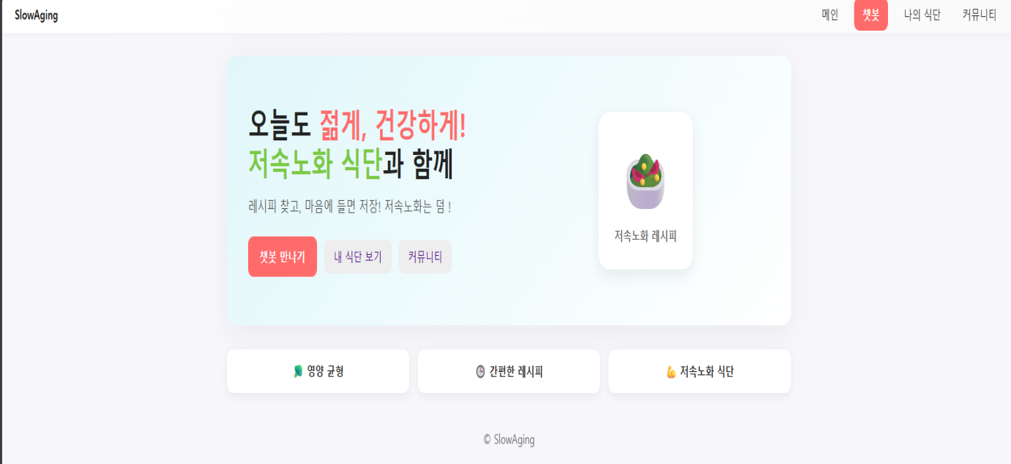
실행결과
메인화면 (홈)

Slide 11

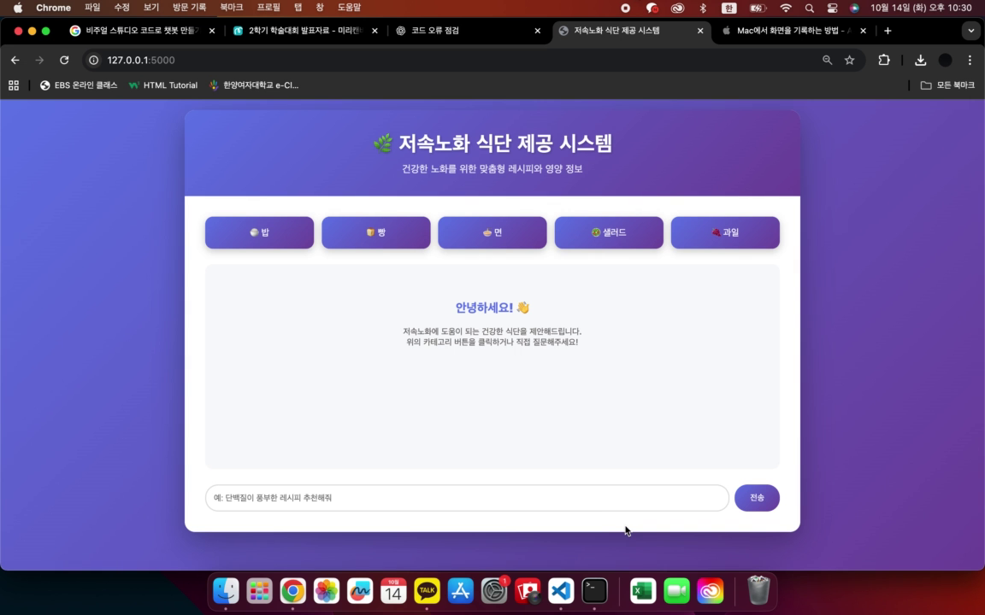
실행결과
챗봇 화면

Slide 12

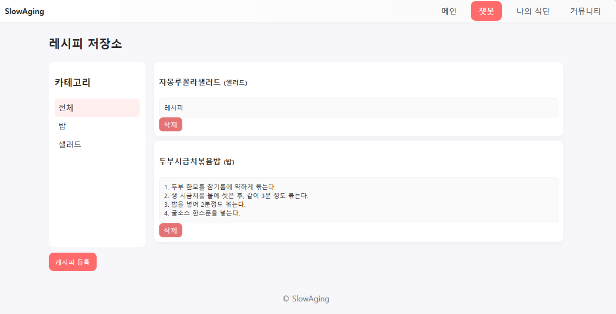
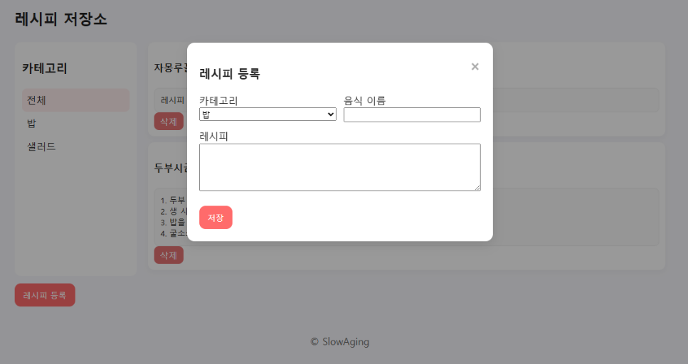
실행결과
식단 기록 화면

Slide 13
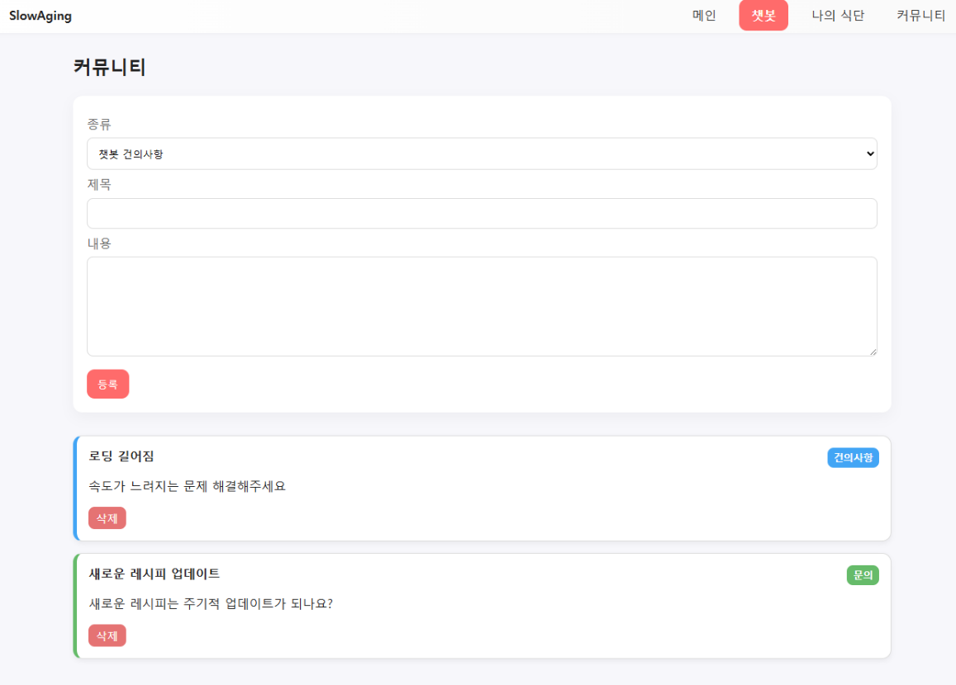
실행결과
커뮤니티 화면

Slide 14





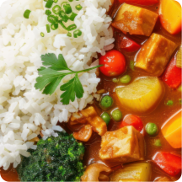

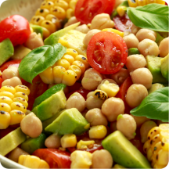

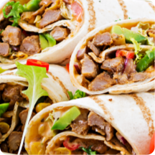

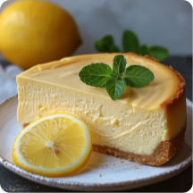

기대효과
개인의 맞춤형 건강관리 실현
건강수명 연장 및 사회적 가치 창출
사용자의 선호와 식습관에 맞는
저속노화 식단을 제공하여 개인화된
건강관리 가능
저속노화를 통한 질병 예방과 의료비 절감
삶의 질 향상 기대
저속노화 식습관 실천율 향상
과학적 근거 기반 식습관 형성
흩어진 정보를 한 곳에서 쉽게 탐색하고
활용하며 실천 접근성 향상함
각 식재료의 영양성분을 함께
제공하여 올바른 식습관 형성 지원

Slide 15

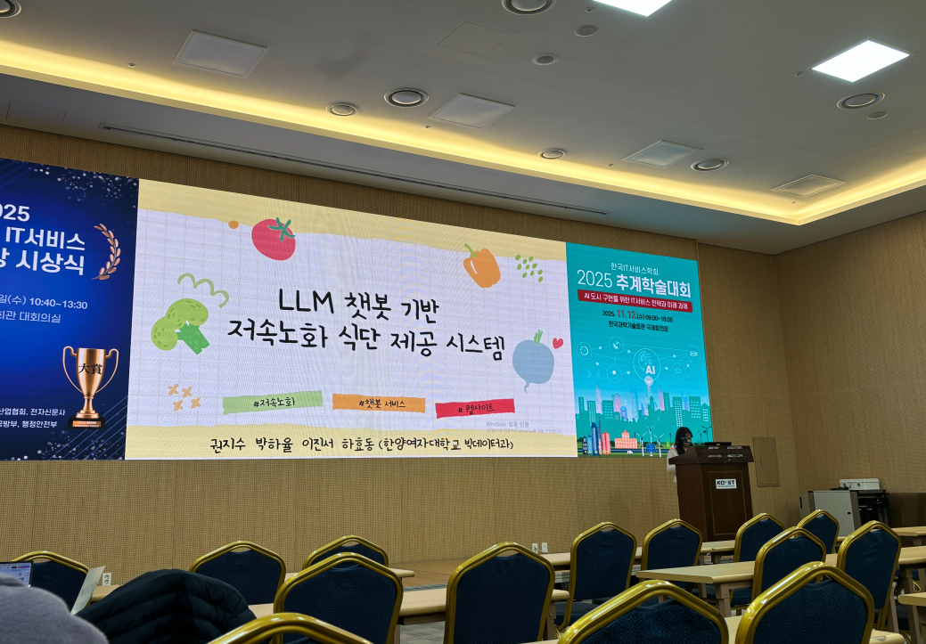
한국IT서비스학회 2025 추계학술대회

Slide 16











